Slide 1



Презентація посібника АМУ «Моделі місцевого економічного розвитку: успішні практики»
Серебрянська Діна Миколаївна
експерт з місцевого економічного розвитку
Асоціації міст України,
к.е.н.
d.serebryanska@auc.org.ua,
+380961029677
Notes:
1
12.5.18

Slide 2
«Інкубатор спроможних (успішних) громад» – це віртуальна система різноманітних ідей, інструментів, моделей та відповідних практик і навчань, направлена на створення та реалізацію комплексної (синергетичної) конкурентної моделі розвитку для кожної з вибраних цільових об‘єднаних територіальних громад
Місцевий економічний розвиток (МЕР) - це спільна робота місцевих людей заради досягнення сталого економічного зростання, яке принесе економічні вигоди та покращення якості життя для всіх членів громади. («Громада» у цьому контексті визначається як місто, міська агломерація чи регіон країни).
Notes:
2
12.5.18

Slide 3
Модель МЕР – це набір різноманітних дій, способів та інструментів, які (на основі горизонтальної комунікації співпраці у громаді) пов’язані між собою певним алгоритмом та спільною довготривалою метою на підтримку та реалізацію однієї / двох конкурентних переваг громади (проєкти міжнародної технічної допомоги, активна діяльність ГО чи агенцій для залучення зовнішніх ресурсів чи грантів, створення туристичних продуктів, відкриття дрібних бізнесів, залучення інвестицій і т.д.) і які забезпечать / забезпечують раціональне та ефективне використання та наповнення бюджету, зростання доходів місцевих мешканців.
Notes:
3
12.5.18

Slide 4
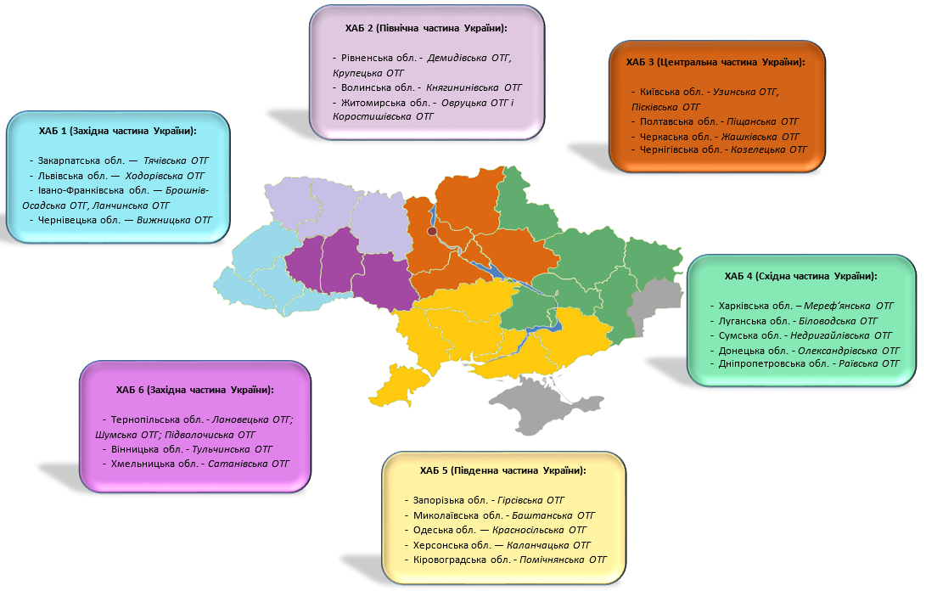
Регіональні кластери ОТГ в рамках ініціативи «Інкубатор спроможних (успішних) громад»
Notes:
4
12.5.18

Slide 5
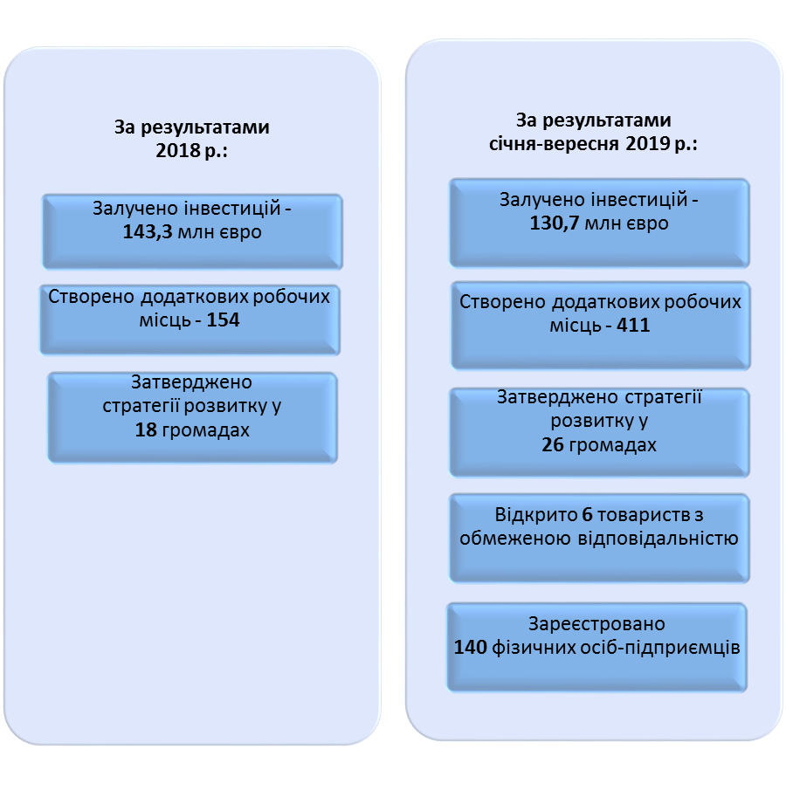
Результати роботи консультантів з МЕР у 2018 - вересень 2019 р. з пілотними ОТГ
Середній темп зростання надходжень місцевих податків та зборів до бюджетів пілотних ОТГ у 2018 р. склав 122,1%, порівняно із середнім значенням по всіх ОТГ України – 121,4%.
Notes:
5
12.5.18

Slide 6
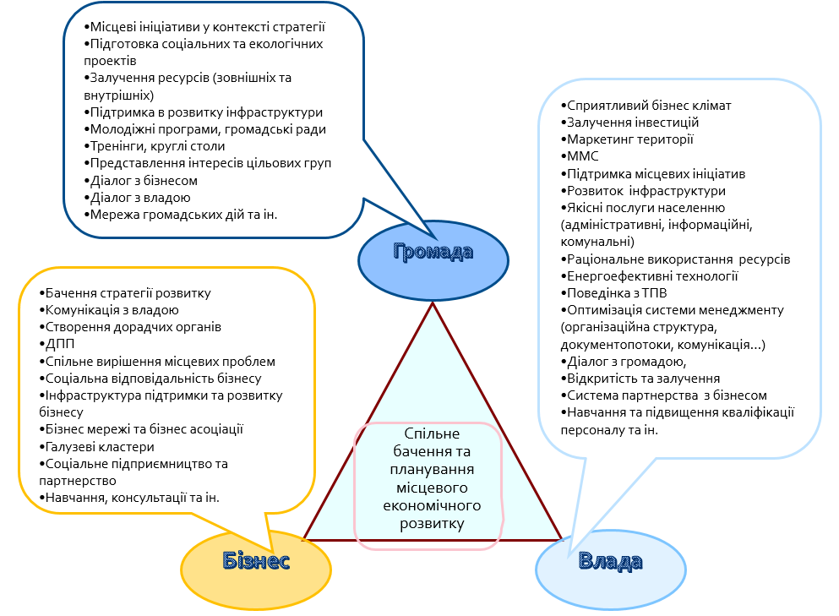
Класифікація інструментів планування моделей МЕР за компетентністю секторів
Notes:
6
12.5.18

Slide 7
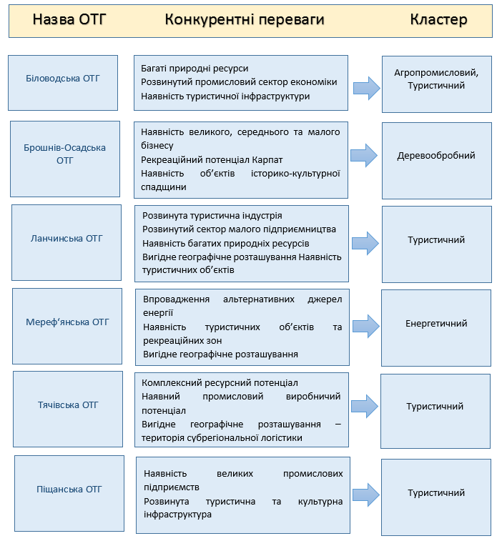
Notes:
7
12.5.18

Slide 8
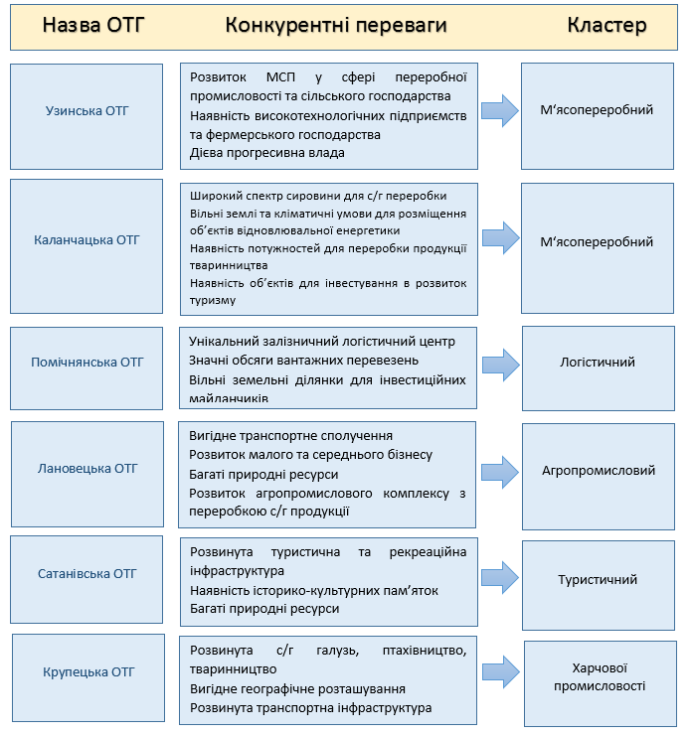
Notes:
8
12.5.18

Slide 9
Notes:
9
12.5.18

Slide 10
Для того, щоб досягти якісних результатів у сфері економічного розвиту громади необхідно:
працювати над створенням високотехнологічних робочих місць та залученням продуктивних інвестицій (у т. ч. прямих іноземних інвестицій); сприяти розвитку та диверсифікації бізнесу та формувати кластери (ланцюжки зростання доданої вартості); розвивати інфраструктуру, впроваджувати енергоефективні технології, оптимізувати транспортні потоки та визначитися в поведінці із твердими побутовими відходами; розвивати партнерські стосунки з бізнесом (державно приватне підприємство (далі – ДАПП)), спонукати бізнес до соціальної екологічної та етичної відповідальності; стати партнером для громади, залучати громаду до співпраці та змінювати ментальність, формуючи корпоративну культуру громади; забезпечувати перманентне навчання персоналу; інтегрувати стратегічні плани у функціональну діяльність влади, враховуючи усі складові сталого розвитку; реформувати структуру управління розвитком відповідно до завдань та цілей стратегії.
Notes:
10
12.5.18

Slide 11
Дякую за увагу!
Notes:
11
12.5.18

